Slide 1


Lombok Guide
Conceive Design Implement Operate
Lập trình Java

Slide 2
Giới thiệu Lombok
Lombok là một API hỗ trợ cho các IDE tự sinh mã cho các lớp Java Bean, giúp lập trình viên bớt phần viết những đoạn mã nhàm chán.
Các annotation Lombok cung cấp để sinh mã:
@NoArgsConstructor sinh mã constructor mặc định không tham số
@AllArgsConstructor sinh mã constructor đầy đủ tham số cho các field
@Data sinh mã cho các phương thức getters và setters cho các field
@Getter sinh mã cho các phương thức getters cho các field
@Setter sinh mã cho các phương thức setters cho các field
@Builder sinh mã theo pattern design của một builder

Slide 3
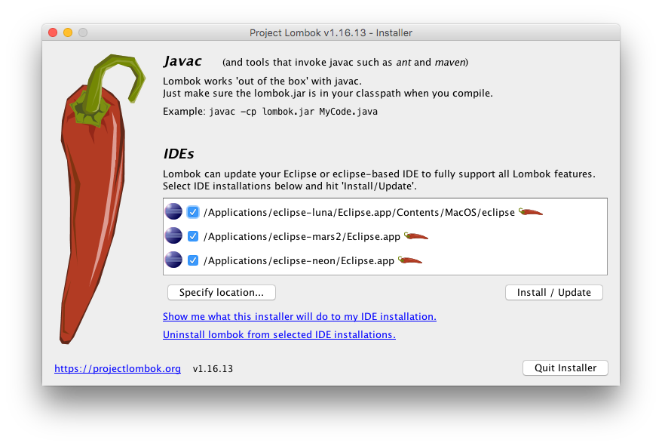
Tích hợp Lombok vào eclipse và STS
Tải Lombok.jar: https://projectlombok.org/download
Nhấp đúp vào Lombok.jar để chạy và restart eclipse

Slide 4
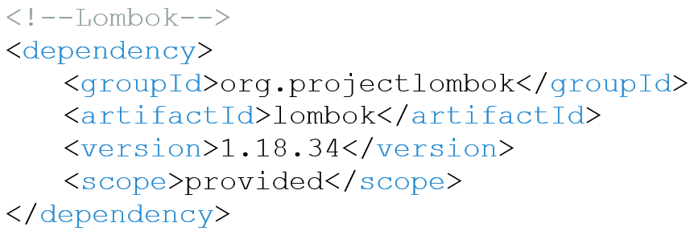
Thư viện phụ thuộc

Slide 5
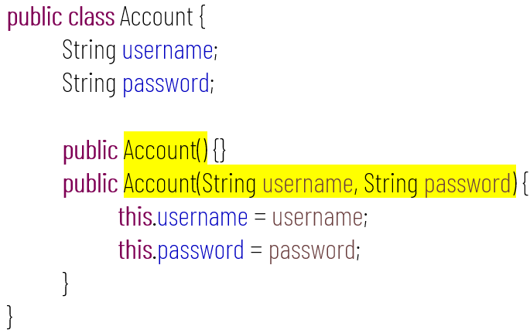
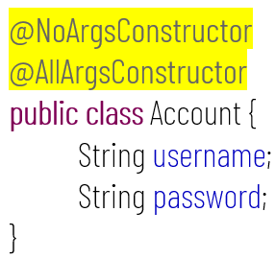
Sinh mã constructor
Sử dụng @NoArgsConstructor, @AllArgsConstructor để sinh mã constructors

Slide 6
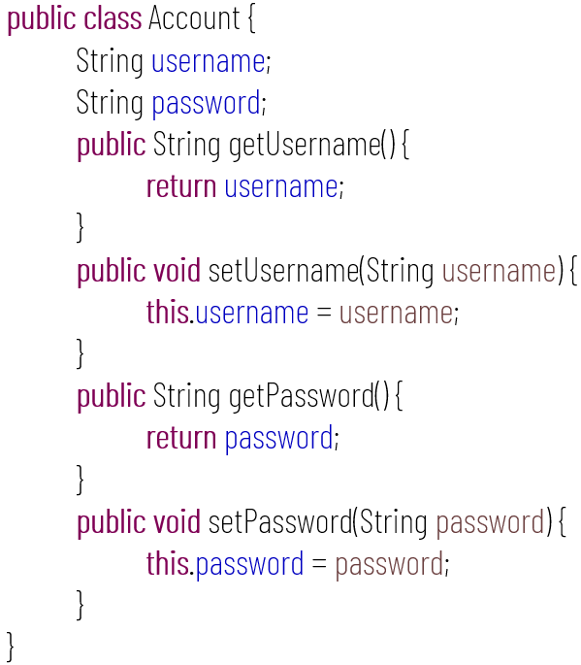
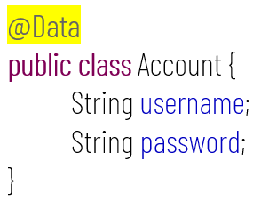
Sinh mã getters & setters
Sử dụng @Data để sinh mã getters và setters

Slide 7
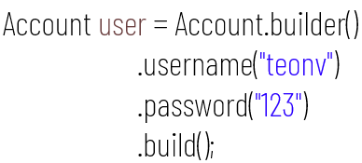
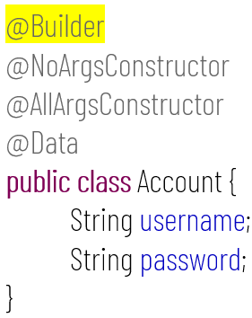
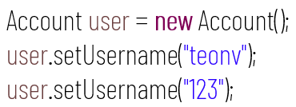
Sử dụng @Builder
Tạo object với Builder Design Pattern
Tạo object với constructor
Ưu điểm với @Builder
Không cần overloading nhiều constructor
Một dòng code

Slide 8
Demostation

Slide 9



Cảm ơn

